Slide 1
Правописание Н и НН в полных
отымённых и отглагольных
прилагательных,
в полных причастиях

Slide 2
Домашнее задание
Упражнение 267,
упражнение 214 (1)
письменно

Slide 3
Соломе…ая шляпа
Связа…ый шарф
Вяза…ый шарф
Вяза…ый бабушкой шарф

Slide 4
Цель урока:
Обобщение знаний учащихся, связанных с написанием Н и НН в полных отымённых и отглагольных прилагательных, в полных причастиях;
Формировать умение выбирать Н и НН при написании полных отымённых и отглагольных прилагательных, полных причастий;
Отрабатывать умение использовать правило написания Н и НН в отымённых и отглагольных прилагательных, в полных причастиях;
Совершенствование навыков аналитического разбора.

Slide 5
Правописание Н и НН ПРИЛАГАТЕЛЬНОЕ (Отыменное прилагательное) Образуется от имени существительного.
Н | НН
В суффиксах -АН-, -ЯН-. ИСКЛЮЧЕНИЕ: стекл-яНН-ый, олов-яНН-ый, дерев-яНН-ый. | В суффиксах -ОНН-, -ЕНН-. ИСКЛЮЧЕНИЕ: ветр-еН-ый, НО БЕЗВЕТР-ЕНН-ЫЙ.
2. В суффиксе –ИН-. | 2. Корень заканчивается на Н, суффикс начинается на Н: кармаН-Н-ый, лимоН-Н-ый, картиН-Н-ый.

Slide 6
Причастие | Отглагольное прилагательное
ОБРАЗУЕТСЯ ОТ ГЛАГОЛА В причастии может быть приставка (кроме приставки НЕ-) С причастием могут быть зависимые слова или зависимое слово Причастие может заканчиваться на -ованный, -ёванный (кроме кованый, жёваный) 4. Причастие образуется от глагола СОВЕРШЕННОГО ВИДА Если хотя бы один признак у слова имеется, то это причастие, а в полной форме пишется -НН- | ОБРАЗУЕТСЯ ОТ ГЛАГОЛА В отглагольном прилагательном не может быть приставки С отглагольным прилагательным не может быть зависимых слов или зависимого слова Отглагольное прилагательное не может оканчиваться на -ованный, -ёванный 4. Отглагольное прилагательное НЕ может образовываться от глагола совершенного вида Если ни одного признака у слова нет, то перед нами отглагольное прилагательное, а в полной форме пишется -Н-

Slide 7
Запомни:
Медленный
Желанный
Священный
Нечаянный
Невиданный
Неслыханный
Нежданный
Данный
Жеманный
Негаданный
Неожиданный
Отчаянный
Считанный
Чванный
Чеканный
Деланный

Slide 8
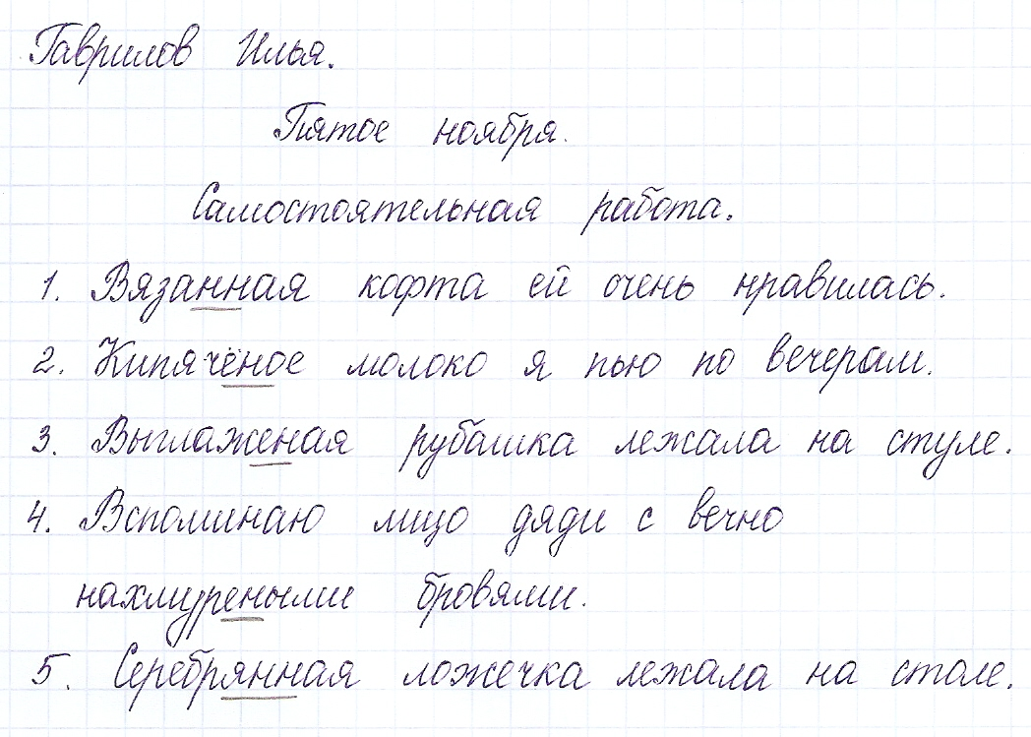
Проверьте карточку ученика 7 класса, покажите, сколько ошибок вы нашли, поднимите карточку с количеством ошибок. Необходимо исправить эти ошибки

Slide 9
Решение заданий из ЕГЭ - А 13.
А 13. В каком варианте ответа правильно указаны все цифры, на месте которых пишется одна буква Н ?
Хрупкий точё(1)ый силуэт изображё(2)ой на картине девушки особенно выделяется на фоне белё(3)ой стены, по которой бегут перламутровые тени.
1) 1 2) 2, 3 3) 1, 2, 3 4) 1, 3

Slide 10
Правильный ответ:
4

Slide 11
А 13. В каком варианте ответа правильно указаны все цифры, на месте которых пишется две буквы НН ?
Почему коньки, сдела(1)ые из любого материала, скользят только по ледя(2)ой поверхности и совершенно не скользят по гладкому каме(3)ому полу?
1) 1 2) 1, 3 3) 1, 2, 3 4) 2, 3

Slide 12
Правильный ответ:
2

Slide 13
А 13. В каком варианте ответа правильно указаны все цифры, на месте которых пишется одна буква Н ?
Любимыми блюдами Петра 1 были жаре(1)ое мясо, запечё(2)ая рыба, толстые колбасы, копчё(3)ый окорок и маринова(4)ые грибы.
1) 1 2) 1, 2, 3, 4 3) 1, 3 4) 2, 3

Slide 14
Правильный ответ:
3

Slide 15
Домашнее задание
Упражнение 267,
упражнение 214 (1)
письменно

Slide 16
Подведение итогов урока:
Что за тему мы сегодня изучали на уроке?
Что вспомнили и повторили?
Что научились делать?
Домашнее задание все записали?
Спасибо вам за урок

